Slide 1
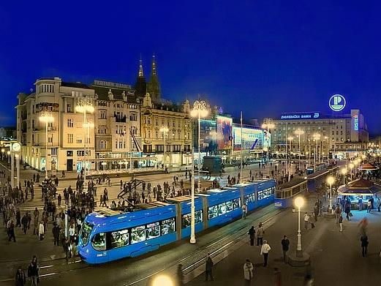
Naselja Hrvatske
Turistička geografija

Slide 2
Teritorijalno – upravni ustroj
Hrvatska je upravno podijeljena na:
21 županiju (20 županija + Grad Zagreb)
128 upravnih gradova
428 općina
oko 139 naselja ima obilježja grada, a 6 617 ruralnih naselja (sela) u prosjeku sa 360 stanovnika
45% stanovništva živi na selu, 55% u gradovima
4 najveća grada (makroregionalna središta):
Zagreb – oko 690 000 st / 790 000 st
Split – oko 170 000 st / 178 000 st
Rijeka – oko 130 000 st / 130 000 st
Osijek – oko 85 000 st / 108 000 st

Slide 3
Teritorijalno – upravni ustroj
velik broj gradova i općina uveden je radi decentralizacije upravljanja i ravnomjernog razvoja svih dijelova Hrvatske
županije – teritorijalne jedinice koje postojale još u srednjem vijeku
povezuju područja koja su slična po prirodnim, prometnim, gospodarskim, tradicijskim, demografskim i drugim obilježjima
Zagreb ima poseban status kao glavni grad i županija
NUTS regije – regionalizacija temeljena na statističkim potrebama i po broju stanovnika u Europskoj uniji
Hrvatska je podijeljena na Kontinentalnu i Jadransku regiju
NUTS – (fra. Nomenclature des unités territoriales statistiques) – Nomenklatura prostornih jedinica za statistiku
Notes:
NUTS (francuski: Nomenclature des unités territoriales statistiques - „Nomenklatura prostornih jedinica za statistiku“) je hijerarhijski sustav za identifikaciju i klasifikaciju prostornih jedinica za potrebe službene statistike u zemljama članicama Europske unije.
Ovaj sustav je 1980. godine razvio Europski ured za statistiku u Luksemburgu, s ciljem uspoređivanja regija unutar Europe. Ove teritorijalne jedinice su definirane čisto za statističke svrhe, te ne tvore nužno službene upravne jedinice. Često se grupiranjem određenih upravnih jedinica dobivaju NUTS regije, zbog broja stanovnika koji živi na području te regije.
Svaka europska zemlja dobiva abecedni kôd, slično službenom ISO 3166-1 kôdu (jedina iznimka je kôd Ujedinjenog Kraljevstva), te je podijeljena na statističke jedinice koje su strukturirane na tri razine po zemlji^{[1]} :
NUTS 1 : odgovara statističkim jedinicama u kojim živi od 3 do 7 milijuna stanovnika ;
NUTS 2 : od 800 000 do 3 000 000 stanovnika ;
NUTS 3 : od 150 000 do 800 000 stanovnika.
Budući da sve zemlje nemaju upravne jedinice s brojem stanovništva unutar ovih granica, neke razine podijele se ne koriste, te ih čini samo jedan član po razini.
Lokalne upravne jedinice LAU 1 i LAU 2 (Local Administrative Units, LAU), koje su prije označavane kao NUTS 4 i NUTS 5, sastavni su dio NUTS regija.

Slide 4
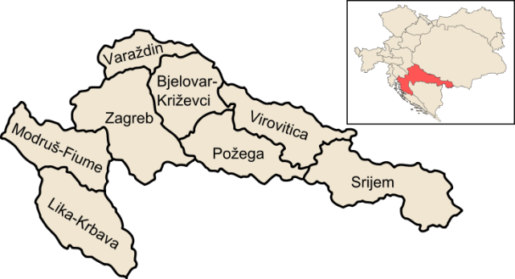
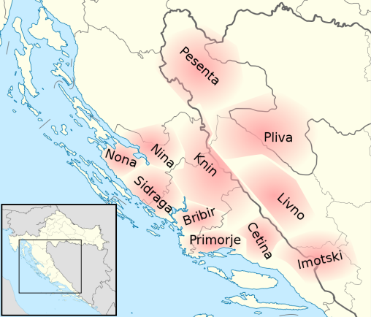
Županije u Austro-Ugarskoj monarhiji
Županije u 10. st

Slide 5
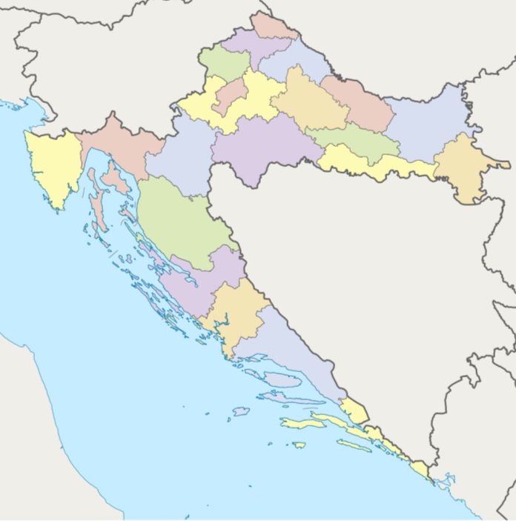
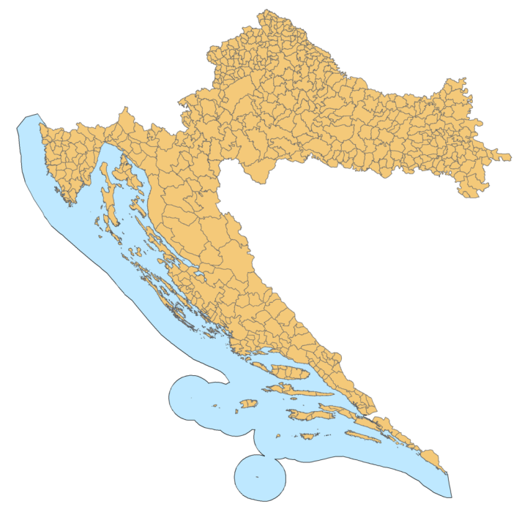
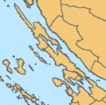
4 općine na otoku Pagu
Hrvatske županije
Hrvatske općine

Slide 6
Seoska naselja (ruralna naselja)
selo je naselje s manjim brojem stanovnika koje se bavi uglavnom primarnim djelatnostima (poljoprivreda, stočarstvo, ribarstvo)
45% stanovništva Hrvatske živi na selu
u Hrvatskoj je 6 617 seoskih naselja u prosjeku sa 360 stanovnika
80% sela ima manje od 500 st, a 40% manje od 100 stanovnika
najmanja sela su u Gorsko-kotlinskoj Hrv., na otocima, u Istri i Dalmatinskoj zagori
najveća sela su u Istočnoj Hrvatskoj:
Čepin (11 600 st) i Višnjevac (7 200 st) kod Osijeka
Pitomača (10 060 st) kod Virovitice
Gunja (3 732 st) kod Županje
Ivankovo (8 000 st) kod Vinkovaca
Notes:
Obilježja seoskih naselja i preobrazba ruralnih krajobraza
Sela – najmnogobrojnija hrvatska naselja
naselja su obitavališta ljudi određena brojem stanovnika, veličinom, oblikom te funkcijama koje pružaju stanovništvu
uobičajena podjela je na gradove, sela i naselja prijelaznih obilježja (mješovita naselja)
u Hrvatskoj je 6756 naselja od kojih samo 128 imaju status grada
prevladavaju mala seoska naselja – 40% ih ima manje od 100 stanovnika
150 sela nema niti jednog stalnog stanovnika
u panonskom prostoru nalazimo velika sela – više od 5000 stanovnika – poprimaju obilježja mješovitih naselja – Dalj, Tenja, Pitomača, Čepin i dr.
Obilježja hrvatskog sela
selo je naselje sa više od 15 seoskih domaćinstava čiji članovi pretežno žive od poljoprivrede (ili ribarstva)
seoska naselja se fizionomski razlikuju s obzirom na prirodne različitosti hrvatskih regija – ruralno naselje i ruralni krajobraz
većina seoskih naselja su stalna, a manji broj je periodičan (u planinskim predjelima i otocima – vezani za transhumantno stočarstvo)
vrste naselja s obzirom na fizionomiju:
raštrkana ili disperzna
nisu građena planski
karakteristična su za planinski dio – Gorska Hrvatska, Kordun, Banovina, Hrvatsko zagorje, slavonske gore i zaleđe Dalmacije
često se sastoje od više zaselaka (prema prezimenima obitelji – patronimički zaseoci)
zbijena ili grupirana
glavno obilježje je okupljenost kuća
mogu biti različitih oblika a najčešće su nizna sela izdužena uz prometnicu ili rijeku – ušorena sela
najviše ih je u Panonskoj Hrvatskoj i uz prometnice u Gorskoj Hrvatskoj
drugi tip zbijenih naselja su gomilasta naselja nepravilne strukture
nalazimo ih uz križišta putova, na obali
ovom tipu pripadaju akropolska naselja Istre
ovom tipu pripadaju i seoska naselja pravokutnih ulica – kolonizacijska naselja – Slavonija
osamljena
rijetka u Hrvatskoj
vezana su uz brdsko-planinske predjele – planina Promina
Tipovi ruralnih krajobraza
ruralni krajobraz posljedica je oblika naselja, ali i načina iskorištavanja tla te parcelizacije poljoprivrednog zemljišta
važna je veza stambenog objekta (kuća i gospodarskih objekata) i poljoprivrednih površina (vrtova, oranica, livada…)
u zbijenim naseljima poljoprivredne površine su udaljene od stambenih objekata, dok su u raštrkanim naseljima poljoprivredne površine uz stambene objekte
2 osnovna tipa ruralnog krajobraza u RH:
krajobraz otvorenih polje
u prostorima intenzivne poljoprivrede
velike poljoprivredne površine bez fizičkih granica između
posjedi se razlikuju s obzirom na zasijane kulture
Nizinska Hrvatska – panonski dio
krajobraz zatvorenih polja
izražena parcelizacija i ograđenost polja
parcele su malene, ograđene i okupljene
način ograđivanja ovisi o prirodnim obilježjima prostora – u primorju suhozid; gorska Hrvatska – živica ili ograda, pojas drveća i grmlja

Slide 7
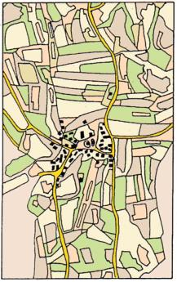

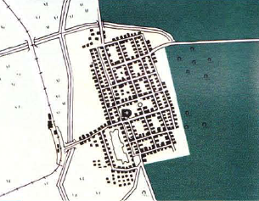
Obilježja seoskih naselja
tri osnovna tipa seoskih naselja:
raštrkana – gorski i brežuljkasti dijelovi (najviše sela je ovog tipa)
imaju niz zaselaka
zbijena – uz prometnice, obalu ili na brežuljcima (akropole)
osamljena – stočarski stanovi u Gorsko-kotlinskoj Hrvatskoj ili poljoprivredna gazdinstva u Panonsko-peripanonskoj Hrv.

Slide 8
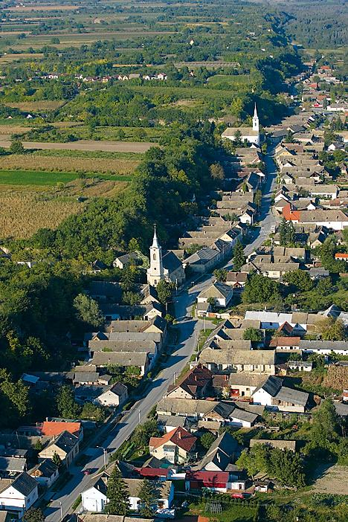
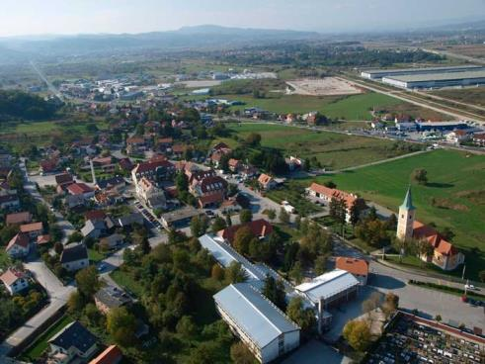
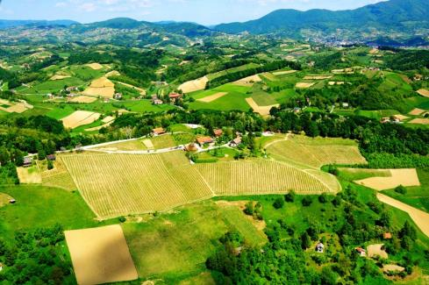
zbijeno selo
zbijeno selo
raštrkano selo

Slide 9
Gradska naselja (urbana naselja)
grad je veće naselje u kojem je većina stanovništva zaposleno u sekundarnim, tercijarnim i kvartarnim djelatnostima
u Hrvatskoj je 139 gradskih naselja (128 su upravni gradovi)
55% stanovništva živi u gradovima
neravnomjeran raspored gradova – više gradova je na obali
Splitsko-dalmatinska županija – 23 grada
Primorsko-goranska – 14 gradova
Istarska – 11 gradova
Brodsko-posavska i Međimurska županija – po 2 grada
gradovi imaju utjecaj na svoju okolicu – gravitacijska zona grada
4 makroregionalna središta (regionalna središta):
Zagreb – Karlovac, Varaždin, Čakovec, Sisak, Bjelovar, Koprivnica, Virovitica, Velika Gorica
Split – Zadar, Šibenik, Dubrovnik
Rijeka – Pula
Osijek – Slavonski Brod, Vukovar, Vinkovci i Požega
Notes:
Nodalno-funkcionalna regionalizacija Hrvatske
Što je nodalna regija
odnos grada i okolice je komplementaran – okolica opskrbljuje grad potrebnim sirovinama, hranom i stanovništvom
cirkulacija stanovništva između grada i okolice uzrokuje deagrarizaciju i transformaciju okolice
grad sa svojim gravitacijskom područjem čini nodalnu regiju
veličina nodalne regije ovisi o veličini i važnosti grada (što grad ima više funkcija i što je veći, veće je njegovo gravitacijsko područje)
Hijerarhija hrvatskih gradova
MAKROREGIONALNA SREDIŠTA su gradovi s više od 100 000 st. s mnogobrojnim funkcijama važnim za stanovništvo šireg područja
4 makroregionalna središta u RH:
Zagrab (688 000 / 790 000 st)
makroregionalno središte središnje Hrvatske i cijele države
Split (167 000 /178 000 st)
makroregionalno središte južnog hrvatskog primorja (Dalmacije)
Rijeka (128 000 / 128 000 st)
makroregionalno središte sjevernog hrvatskog primorja
gravitiraju joj Istra i Kvarner, dio Gorskog kotara i Like
Osijek (84 000 / 108 000 st)
makroregionalno središte istočne Hrvatske
gravitiraju mu Slavonija, Baranja i Zapadni Srijem
granice makroregija nisu precizne i preklapaju se (Gorska Hrvatska – preklapa se utjecaj Zagreba, Rijeke i Splita)
REGIONALNA SREDIŠTA – gradovi s više od 30 000 st. i manje funkcije u odnosu na makroregionalno središte
Zagrebačka makroregija (regionalna središta)
Varaždin (39 000 st) – regionalno središte sjevernog dijela Hrvatskog zagorja, gornje Podravine i Međimurja
Karlovac (47 000 st) – regionalno središte donjeg Pokuplja i Korduna
Sisak (33 000 st) – regionalno središte Banovine, Moslavine i dijela Posavine
Bjelovar (27 000 st) – regionalno središte Lonjsko-ilovske zavale i prostora Bilogore
splitska makroregija (regionalna središta)
Zadar (71 500 st) – regionalno središte sjeverne Dalmacije
Dubrovnik (28 500 st) – regionalno središte južne Dalmacije
Šibenik (34 000 st) – regionalno središte šibenskog primorja i dijela dalmatinskog zaleđa
riječka makroregija
Pula (57 500 st) – regionalno središte Istre
osječka makroregija
Slavonski Brod (53 500 st) – regionalno središte slavonske Posavine
Vinkovci i Vukovar – funkcija dvojnog regionalnog središta
SUBREGIONALNA SREDIŠTA (mikroregionalna) – gradovi s desetak tisuća stanovnika i s manjim brojem funkcija
ovoj skupini pripadaju sva županijska središta koja nemaju viši hijerarhijski stupanj i gradovi koji udovoljavaju kriteriju veličine i stupnju centraliteta
područna i lokalna središta – mjesta s mnogo manjim brojem st. i najčešće bez statusa grada
Makroregionalna središta
Zagreb – najveći i glavni grad
najveći grad i tradicionalno središte države
po popisu iz 2011. imao je 688 163 stanovnika, a administrativno područje Zagreba 790 017 st.
razvio se od 2 naselja – Gradec (trgovci i obrtnici) i Kaptol (biskupsko naselje iz 1094.) koja se ujedinjuju 1850.
naglo se širi izgradnjom željeznice i 1960-ih (gradi se Novi Zagreb)
danas je Zagreb funkcionalno povezan sa svojom okolicom – Sesvete, Zaprešić, Velika Gorica i Samobor – s njima čini najveću urbanu regiju u RH sa više od 1 mil. st
Split – grad ponikao iz dioklecijanove palače
smješten podno brda Marijan i od zaleđa odijeljen Kozjakom i Mosorom
duga urbana tradicija – prvo naselje Aspalathos (ilirsko-grčko naselje)
nastanak se veže uz gradnju palače cara Dioklecijana u 4. st
prodorom barbara, palača postaje utočište romanskom stanovništvu, a kasnije dolaze i Hrvati
razvija se izgradnjom željeznice i nakon 2. svj. rata (izgradnja luke i industrijalizacija)
danas je drugi grad po veličini u RH (oko 167 000 st) i čini urbanu regiju od Trogira na zapadu do Omiša na istoku, prostor zaleđa s velikim krškim poljima i srednjodalmatinske otoke (Hvar, Brač, Šolta) te čini 60 km dugu urbaniziranu regiju sa oko 250 000 stanovnika
Rijeka – najveća hrvatska luka
treći grad po veličini u RH – oko 128 000 stanovnika
u rimsko doba nastaje Tarsatica koju uništavaju doeljeni Hrvati i grade novo naselje na obali Riječine
u srednjem vijeku postoje 2 naselja – Trsat i Rijeka
brži razvoj grada u 19. st – Mađari grade luku
nakon 2. svj. rata – industrijski razvoj Rijeke – najveća hrvatska i jugoslavenska luka
urbana regija od Opatije na zapadu do Crikvenice na istoku – oko 200 000 st
gravitacijsko područje obuhvaća Istru, veći dio Like i Gorskog kotara i kvarnerske otoke
radi strmog terena grad se ne može puno širiti – grade se poslovne zone Kukuljanovo i Škriljevo
Osijek – slavonska metropola
nastao na desnoj obali Drave na mjestu najlakšeg prijelaza preko rijeke
lučka funkcija Drave
na granici Slavonije i Baranje
rimsko naselje Mursa – blizina rimskog limesa na Dunavu
u 12. st se gradi hrvatsko naselje Osek – zapadno od Murse – trgovačko i obrtničko središte
u 16. st ga ruše Osmanlije
jedan od prvih gradova u Hrvatskoj koji se počinje industrijalizirati (zbog povoljnog prometnog položaja na Dravi)
nastankom Jugoslavije pa sve do danas ima periferan položaj – sporije se razvija od ostalih makroregionalnih središta
oko Osijeka nastaju brojna velika sela koja se transformiraju u mješovita naselja – Višnjevac, Tenja, Čepin
Važnost prostornog planiranja
Prostorno planiranje – uvjet bržeg razvoja
prostorno planiranje je složen i sveobuhvatan proces planskog razvoja prostora s optimalnim vrednovanjem potencijala pojedinih regija kojima se može predvidjeti, planirati i predodrediti ukupan razvoj
planskim razvojem nastoje se uskladiti funkcije rada, stanovanja te odmora i rekreacije uz poštivanje ekoloških normi
funkcije prostornog planiranja:
ubrzanje gospodarskog razvoja na optimalan način koristeći prirodne resurse
ujednačen gospodarski razvoj svih dijelova države
nacionalno prostorno planiranje uključuje sustave nacionalne važnosti – energetski i prometni sustav te gradnja velikih gospodarskih zona
na temelju nacionalnog prostornog plana provodi se planiranje na nižim razinama – regionalnoj i lokalnoj te kratkoročno i dugoročno (ne na kraći rok od 5 godina)
Revitalizacija ruralnih područja
svrha prostornog planiranja je zaustavljanje iseljavanja seoskog stanovništva (deagrarizacija i deruralizacija)
prostornim planiranjem država pokušava omogućiti bolji životni standard područjima sa većim iseljavanjem – gorska Hrvatska, Banovina, Kordun, sjeveroistočna Istra, dalmatinsko zaleđe
orijentacija poljoprivrede na tržišno orijentiranu poljoprivredu (konkurentnu) i izgradnja popratne prometne i komunalne infrastrukture na selu
zadovoljavanje osnovnih potreba stanovništva za školovanjem, zdravstvenom zaštitom
razvoj seoskog turizma
Revitalizacija otoka
potrebno je osigurati bolje životne uvijete na otocima te ih bolje prometno povezat s kopnom
orijentiranost poljoprivrede na autohtone kulture
kontrola turizma radi očuvanja okoliša
Prostori velikih koncentracija stanovništva
zadaća prostornog planiranja prostora velike koncentracije stanovništva je kontrolirati i zaustaviti neplansko širenje grada prema okolici
metropolitanska područja u RH:
Zagreb – Samobor, Zaprešić, Sesvete, Velika Gorica i Dugo Selo
Split – Trogir, Kaštele, Solin i Omiš
Rijeka – Lovran, Opatija, Kraljevica, Crikvenica i Omišalj na Krku
Osijek – Belje, Darda, Višnjevac i Josipovac
gradske koncentracije:
Varaždin – Čakovec
Vukovar – Vinkovci
Sisak – Petrinja
Karlovac – Duga Resa

Slide 10
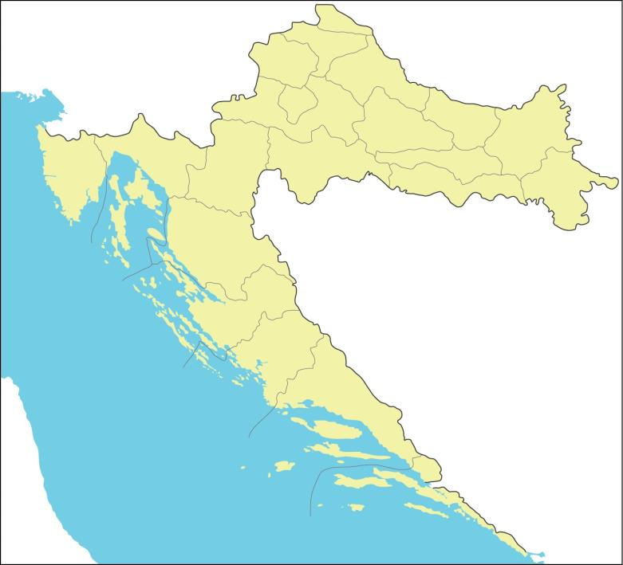
VARAŽDIN
ČAKOVEC
KOPRIVNICA
ZAGREB
VIROVITICA
V. GORICA
BJELOVAR
OSIJEK
RIJEKA
KARLOVAC
SISAK
POŽEGA
VUKOVAR
VINKOVCI
PULA
SLAVONSKI
BROD
Zagreb
Karlovac, Varaždin, Čakovec, Sisak, Bjelovar, Koprivnica, Virovitica, Velika Gorica
Split
Zadar, Šibenik, Dubrovnik
Rijeka – Pula
Osijek
Slavonski Brod, Vukovar, Vinkovci i Požega
ZADAR
ŠIBENIK
SPLIT
DUBROVNIK

Slide 11
Razvoj gradova
prve gradove (naselja) grade Iliri – Lika
stari Grci – grade uglavnom na srednjodalmatinskim otocima i obali
Issa – Vis, Pharos – Stari Grad na Hvaru, Tragurij – Trogir, Epetij – Stobreč
Rimljani – grade mrežu gradova na području cijele Hrvatske
Pola (Pula), Tarsatica (Rijeka), Solona (Solin), Narona (Vid kod Metkovića), Siscia (Sisak), Mursa (Osijek), Andautonia (Zagreb), Cibalia (Vinkovci), Iadera (Zadar)…
u srednjem vijeku se uništava Rimska mreža gradova, nastaju novi gradovi na križištu trgovačkih putova (sajmišta), burgovi i uz samostane
Gradec, Kaptol, Varaždin, Koprivnica, Križevci, Virovitica, Vukovar…
za vrijeme osmanlijskih osvajanja gradovi se okružuju bedemima
planski se grade obrambeni gradovi – Karlovac, Slavonski brod, Bjelovar…
najveći rast broja gradova u 18. i 19. st – industrijska revolucija
od sredine 20. st raste broj stanovnika u gradovima – urbanizacija
posljedica naglog razvoja industrije
Notes:
Razvoj urbane mreže
gradovi su veća, gusto naseljena područja čije se stanovništvo bavi pretežno sekundarnim i tercijarnim djelatnostima
gradovi su novijeg postanka od sela (jer se sekundarne i tercijarne djelatnosti javljaju kasnije u povijesti)
Antička urbana mreža
prvi gradovi na području Hrvatske izgrađeni su u antičko doba
najprije je urbanizirana Dalmacija – grčka kolonizacija prije 2000 do 3000 godina – Issa na Visu, Pharos (Stari Grad) na Hvaru, Tragurij (Trogir), Epetij (Stobreč)
Delimati – Salona (Solin)
kasnije dolaze Rimljani koji grade većinu gradova na obali
slabije je bio urbaniziran kontinentalni dio radi žešćeg otpora Ilira
Rimljani grade Sisciu (Sisak) – najvažniji grad u provinciji Panoniji i Salona u provinciji Dalmaciji
Srednjovjekovna urbanizacija
propadaju rimski gradovi i jača ruralizacija
srednji vijek nije pogodan za nastanak gradova radi nepostojanja država, nesigurnosti i feudalne anarhije
provale barbara sa istoka, velike seobe naroda u 7. st – na hrvatski prostor dolazi slavensko stanovništvo koje nema urbane tradicije
s pojavom kršćanstva na ovim krajevima dolazi do srednjovjekovne urbanizacije – mreža biskupskih i nadbiskupskih centara
samostani i burgovi – jezgre nove urbane mreže
nastaju mnogi gradovi, posebno u panonskoj Hrvatskoj – neki od njih postaju slobodni kraljevski gradovi
srednjovjekovni gradovi su imali nepravilnu strukturu, krivudave ulice i bez osnovne infrastrukture te sa malim brojem stanovnika
uz burgove i samostane nastaju sajmišta
Industrija – poticaj razvoju gradova
veliku ulogu u nastanku modernih industrijskih gradova imala je željeznica
industrijski gradovi naglo rastu površinom i brojem stanovnika – grade se tvornice i skladišta
u industrijskom razdoblju stvorena je današnja mreža gradova u Hrvatskoj – 128 gradova
status grada određuje se ustavom i zakonom
kriterij određivanja grada u RH:
broj stanovnika
urbana tradicija i fizionomija naselja
udio stanovnika zaposlenih van primarnih djelatnosti
pri određivanju statusa grada u obzir se uzimaju povijesne i prirodne okolnosti, specifičnost prostora i suvremeni trendovi razvoja gradova
u Hrvatskoj se razlikuju veliki, srednji i mali gradovi

Slide 12
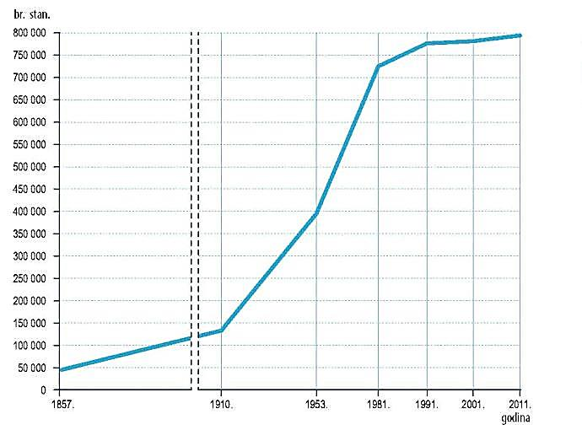
Kretanje broja stanovnika Zagreba
1857.
1910.
1953.
1981.
1991.
2001.
2011.
godina

Slide 13
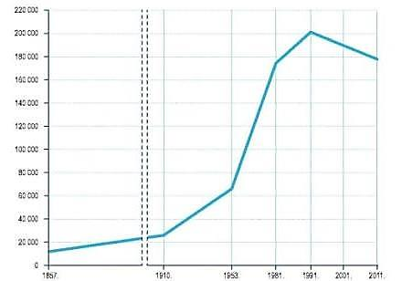
Kretanje broja stanovnika Splita
1857.
1910.
1953.
1981.
1991.
2001.
2011.
godina

Slide 14
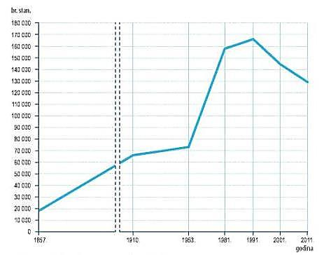
Kretanje broja stanovnika Rijeke
1857.
1910.
1953.
1981.
1991.
2001.
2011.
godina

Slide 15
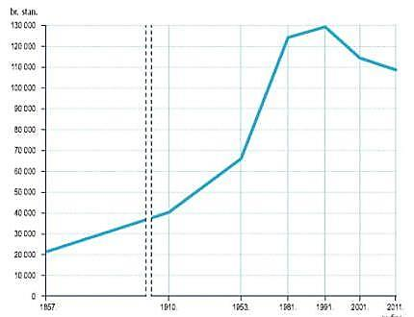
Kretanje broja stanovnika Osijeka
1857.
1910.
1953.
1981.
1991.
2001.
2011.
godina

